Slide 1
Prawo Benforda
Przygotował:
Kamil Prejs 3b

Slide 2

Cóż to jest?
Rozkład Benforda to rozkład prawdopodobieństwa występowania określonej pierwszej cyfry w wielu rzeczywistych danych statystycznych, np. dotyczących powierzchni jezior w Polsce, danych z rocznika statystycznego, wartościach stałych fizycznych itp.
Prawdopodobieństwo wystąpienia cyfry „k” to

Slide 3
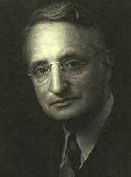
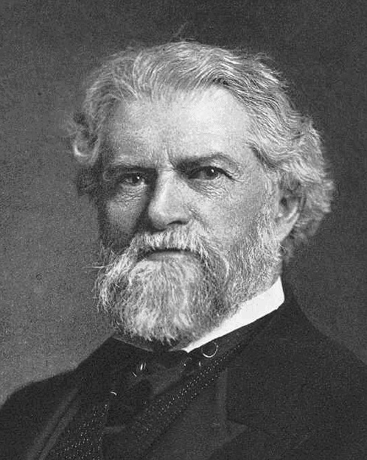
Odkrycie
Za autora tego prawa uważa się Franka Alberta Benforda, amerykańskiego inżyniera, elektrotechnika i fizyka, żyjącego na przełomie XIX i XX wieku. Jednak odkrycie owego prawa było tylko kontynuacją prac niejakiego Simona Newcomba, kanadyjskiego astronoma i matematyka z XIX wieku. Swojej obserwacji dokonał w 1881 roku. Więc teoretycznie to prawo powinno zwać się „prawem Newcomba”

Slide 4
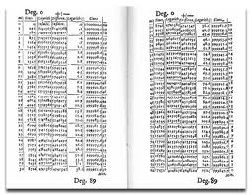
Okoliczności odkrycia
Matematyk odkrył to prawo na tablicach logarytmicznych, zauważył, iż strony z mniejszymi wartościami są bardziej zużyte od stron z dużymi wartościami.

Slide 5
Zastosowanie
Rozkład Benforda jest stosowany do sprawdzania poprawności zeznań podatkowych bądź defraudacji, gdyż ludzie wpisując liczby tak, żeby wydawały się przypadkowe, nie są świadomi, że niektóre cyfry, występują na początku z większą częstotliwością niż inne.
Dzięki prawu Benforda odkryte zostały liczne przekręty Jamesa Nelsona, głównego księgowego i zarządzającego amerykańskiej sieci banków. Prawo te służy obecnie do wykrywania ewentualnych oszustwach związanych na przykład z wyborami prezydenckimi itp..

Slide 6
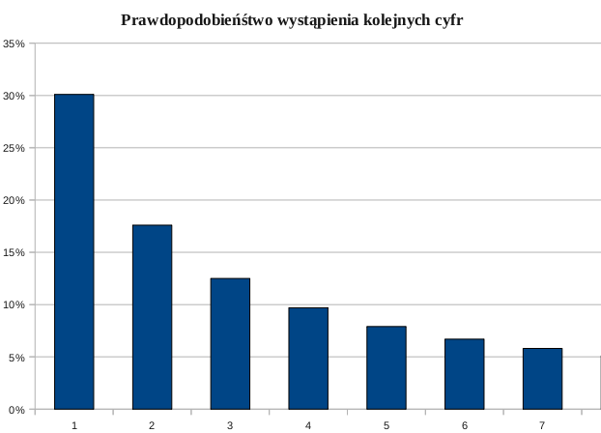

Częstość występowania
cyfr na pierwszej pozycji
Pierwsza cyfra | Częstość
1 | 30,1%
2 | 17,6%
3 | 12,5%
4 | 9,7%
5 | 7,9%
6 | 6,7%
7 | 5,8%
8 | 5,1%
9 | 4,6%

Slide 7
A teraz pora na mały przykład…
Wpłacamy 1000 zł do banku na oprocentowanie 10 %.
Po roku na koncie mamy już 1100zł, i tak przez kolejne 50 lat.
1000
1100
1210
1331
1464,1
1610,51
1771,561
1948,7171
2143,5888
2357,9477
2593,7425
2853,1167
3138,4284
3452,2712
3797,4983
4177,2482
4594,973
5054,4703
5559,9173
6115,909
6727,4999
7400,2499
8140,2749
8954,3024
9849,7327
10834,706
11918,177
13109,994
14420,994
15863,093
17449,402
19194,342
21113,777
23225,154
25547,67
28102,437
30912,681
34003,949
37404,343
41144,778
45259,256
49785,181
54763,699
60240,069
66264,076
72890,484
80179,532
88197,485
97017,234
106718,96
117390,85
1
1
1
1
1
1
1
1
2
2
2
2
3
3
3
4
4
5
5
6
6
7
8
8
9
1
1
1
1
1
1
1
2
2
2
2
3
3
3
4
4
4
5
6
6
7
8
8
9
1
1
1-17 34%
2-8 16%
3-6 12%
4-5 10%
5-3 6%
6-4 8 %
7-2 4%
8-4 8 %
9-2 4 %

Slide 8
Dziękuję za uwagę…

